Slide 1
Лабораторная работа №1
Работа с VirtualBox. Установка, настройка рабочей станции под управлением ОС Windows

Slide 2
Установка ОС Windows на виртуальную машину в VirtualBox
Цель работы
Научиться:
работать с виртуальной машиной;
устанавливать ОС рабочих станций;

Slide 3
Виртуальная машина – это программа, которая выполняет имитацию компьютерного оборудования для устанавливаемой операционной системы и работающей как внутрисистемный процесс.
Виртуальные машины полезны для тестирования или развёртывания нескольких независимых операционных систем на одном физическом компьютере (т.е. на одном физическом компьютере моделируется одновременная работа нескольких компьютеров).

Slide 4
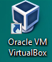
Компьютер, на котором установлено приложение VirtualBox называется хостовой машиной или просто хостом. Операционные системы установленные на VirtualBox называются виртуальными машинами.
В лабораторном практикуме, на первом этапе (при создании одноранговой сети), будут использоваться две виртуальные машины " Win ХР1" и " Alt_ST", на которых устанавливаются операционные системы Windows XP&SP3 и Al Linux Workstation 10.2.
Эти две машины нужно будет объединить в одноранговую локальную сеть и выполнить её настройку.
Запуск VirtualBox осуществляется по ярлыку:

Slide 5
Ваша рабочая папка уже находится на диске D: локальной машины:
для группы ВВ - D:\Users\iamv \VirtualBox VMs;
для группы ВО - D:\Users\iamo \VirtualBox VMs;
для группы ВП - D:\Users\iamp \VirtualBox VMs;
для группы ВИ - D:\Users\iami \VirtualBox VMs;
Использование этой папки для выполнения лабораторных работ обязательно!
Эта папка будет доступна для работы только той бригаде, которая выполняет работы за этой машиной! Таким образом бригада привязана в течение семестра к конкретному рабочему месту.

Slide 6
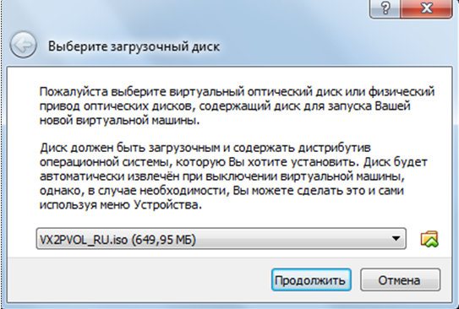
Установка ОС рабочей станции (Windows XP&SP3)
1. После запуска VirtualBox выбрать ОС Microsoft Windows XP.
2. Объем памяти - по умолчанию (512 Мб).
3. Создать новый виртуальный жесткий диск.
4. Вид диска – VDI (Virtual Disk Image).
5. Тип диска – динамический виртуальный жесткий диск.
6. Размер диска – по умолчанию.
7. Запустить создаваемую машину: указать местоположение загрузочного диска с дистрибутивом ОС (соответствующий файл с расширением iso из папки Distrib OS вашей рабочей папки).

Slide 7
8. Форматировать диск в NTFS.
9. Выбрать язык ввода по умолчанию – английский.
10. Установить переключение языков ввода – по CTRL/SHIFT.
11. Имя и организация –VT и PSU
12. Имя машины – WinXP1.
13. Задать и обязательно записать (для памяти) пароль локального администратора станции.
14. Время не переводить, часовой пояс GMT+3.00 (Москва).
15. Сеть – «внутренняя сеть".
16. Оставить машину в Workgroup.
17. Отложить защиту.
18. Пропустить подключение к Интернет.
19. Отказаться от регистрации в Microsoft.
20. Создать (логин(lg) и пароль(pwd) еще одной учетной записи локального администратора станции. Запомнить их (часто забывают к следующей паре!)
21. Отключить службы брандмауэра и обновления ОС.
22. В настройках сетевого адаптера для протокола IPv.4 установить статический IP адрес– 192.168.1.2 с маской /24 (255.255.255.0)
23. Проверить работу сети с использованием команды ping. Для этого пропинговать сеть по IP адресу самой станции.

Slide 8
24. Через Компьютер->Свойства-> Дополнительные параметры системы переименовать станцию на WinXP1 (если забыли ранее дать это имя).

Slide 9
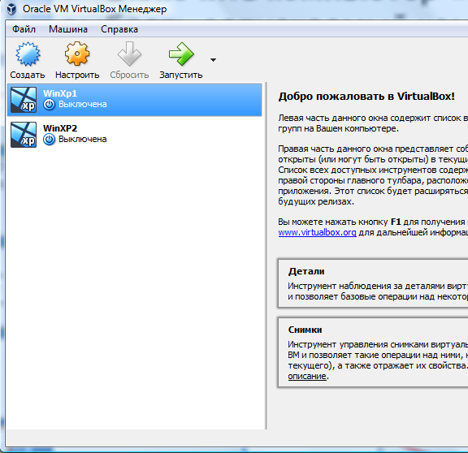
Окно приложения VirtualBox после установки

Slide 10
Включить компьютер «WinXp1», для этого выбрать запускаемый компьютер и нажать включение питания:
Включение
питания
виртуальной
машины

Slide 11
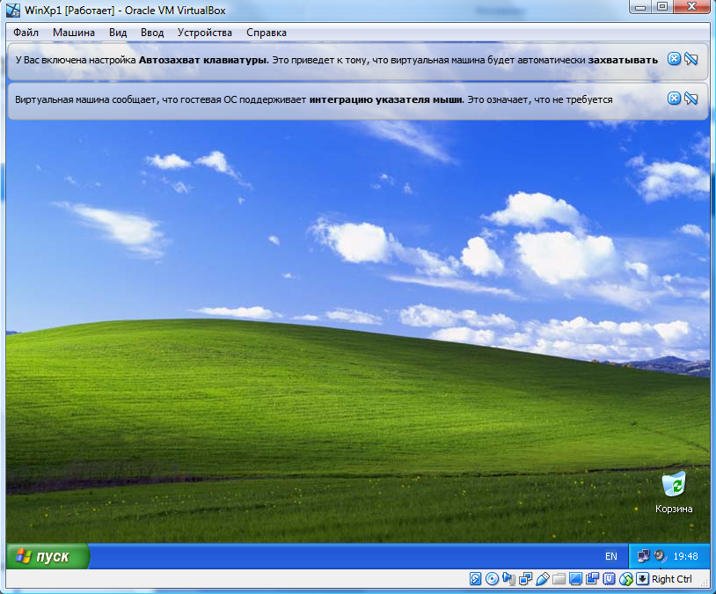
компьютер «WinXP1» включен:
Внимание! Вход выполнен от имени администратора компьютера.

Slide 12
Начальная настройка рабочей станции
WinXP1

Slide 13
Задание имени станции, работа со службами
Цель изучения:
1. поменять имя рабочей станции;
2. остановить заданные службы рабочей станции;
3. установить на панель задач "значок сети".

Slide 14
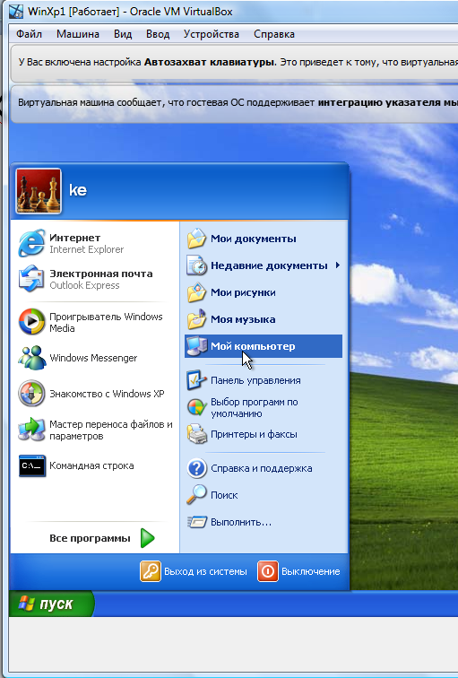
Задание №1. Изменение имени компьютера.
Чтобы поменять имя компьютера нужно:
нажать Пуск;
выбрать Мой компьютер;

Slide 15
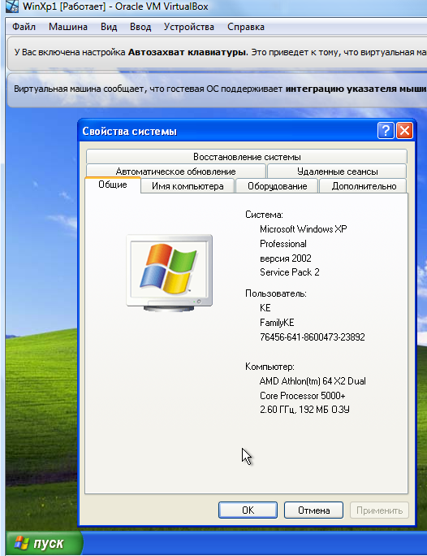
выбрать вкладку Имя компьютера;

Slide 16
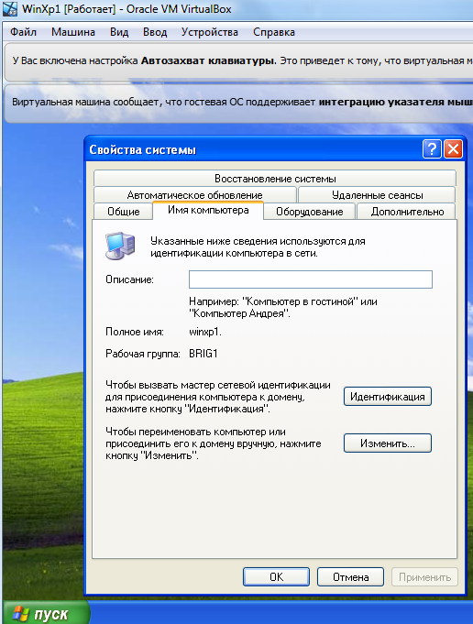
нажать кнопку Изменить;

Slide 17
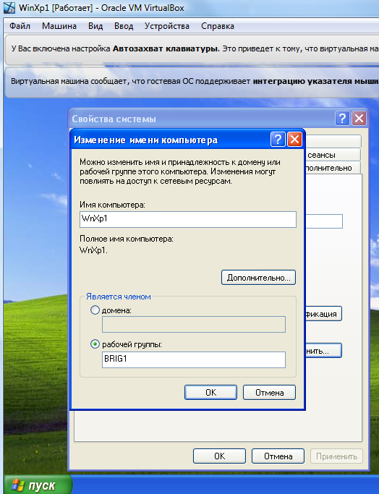
ввести новое имя компьютера (WinXp1), если не было задано при установке ОС;
задать имя рабочей группы по правилу BRIG[i], где i - номер бригады;
нажать ОК;

Slide 18
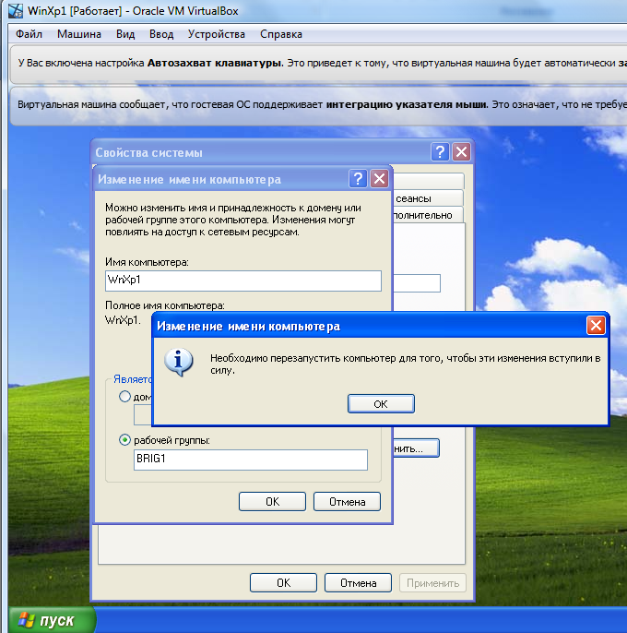
перезагрузить компьютер;

Slide 19
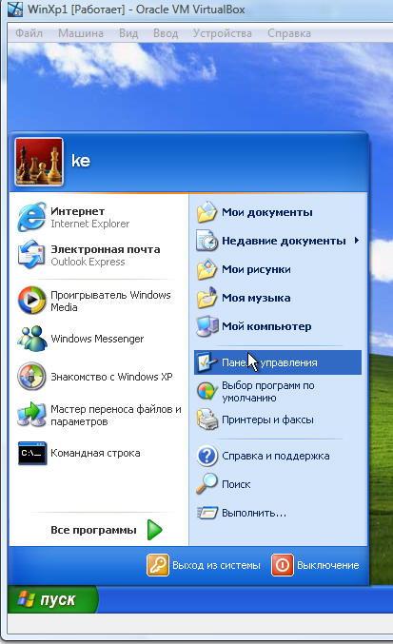
Задание №2. Остановить службу Брандмауэр.
Брандмауэр – это встроенный в Microsoft Windows межсетевой экран. Появился в Windows XP SP2. Он служит для контроля доступа программ в сеть. Брандмауэр Windows является частью Центра обеспечения безопасности Windows.
Его нужно отключить на начальном этапе настройки сети.
Для отключения нужно:
Пуск->Панель управления

Slide 20
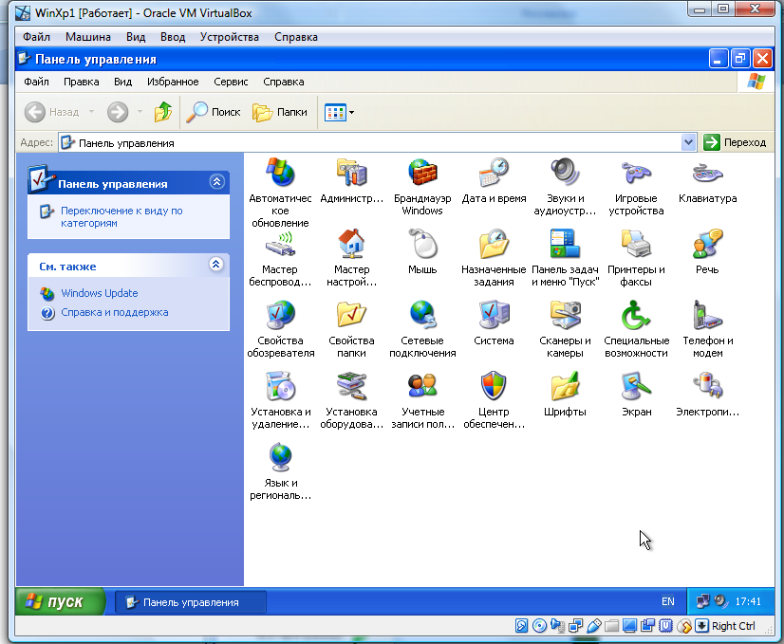
выбрать Администрирование;

Slide 21
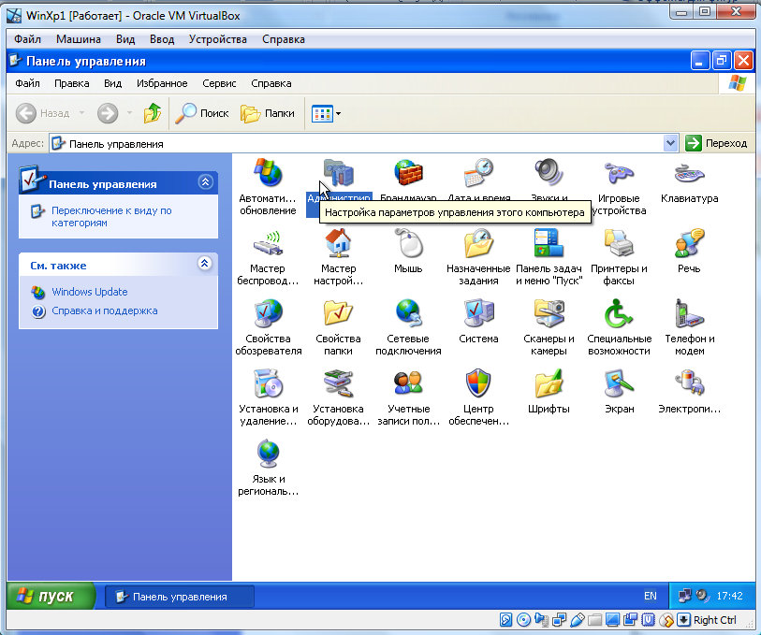
дважды щелкнуть;

Slide 22
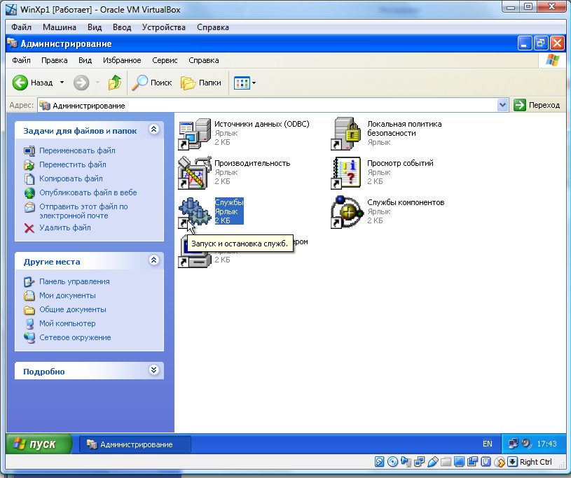
выбрать Службы и дважды щелкнуть;

Slide 23
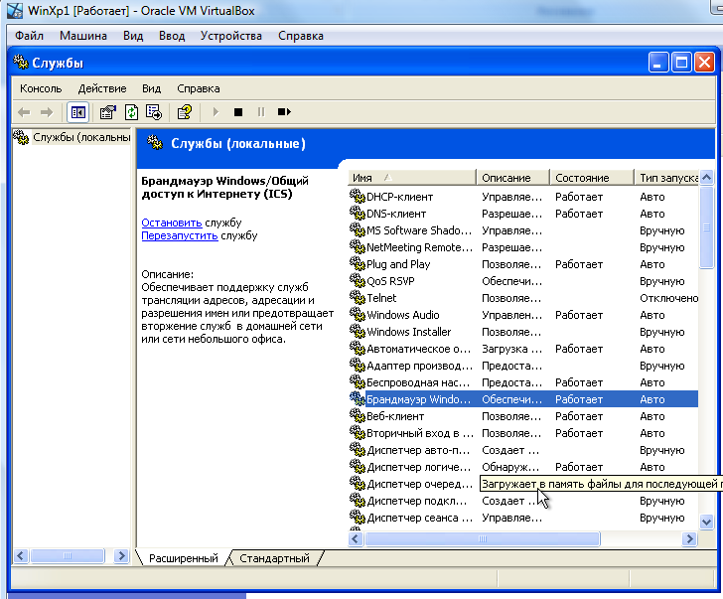
выбрать Брандмауэр Windows;

Slide 24
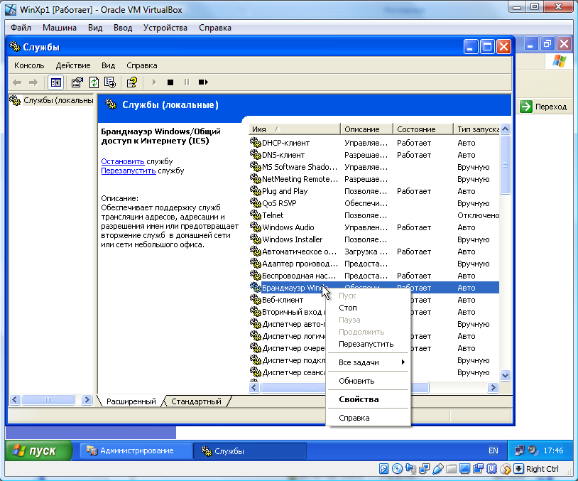
дважды щелкнуть и нажать Стоп;

Slide 25
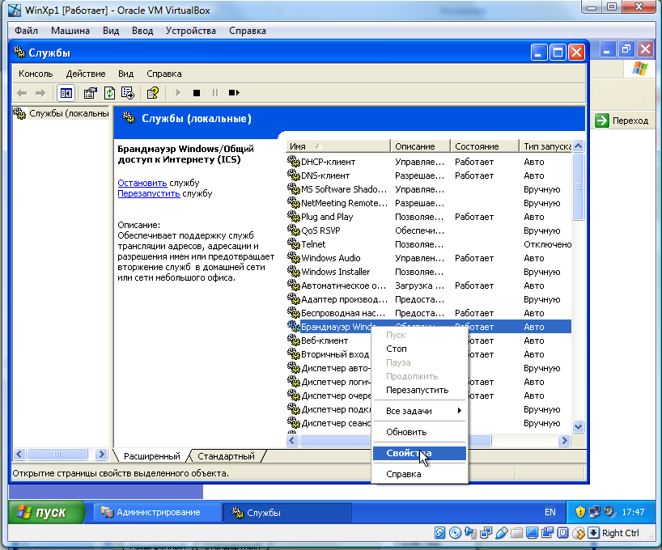
выбрать Свойства брандмауэра;

Slide 26
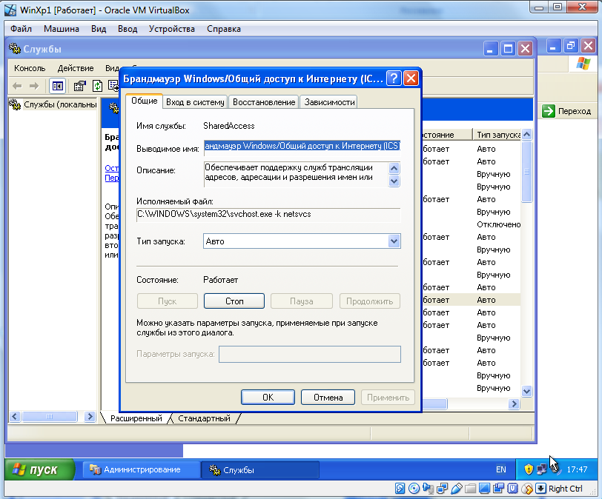
перейти на Тип запуска;

Slide 27
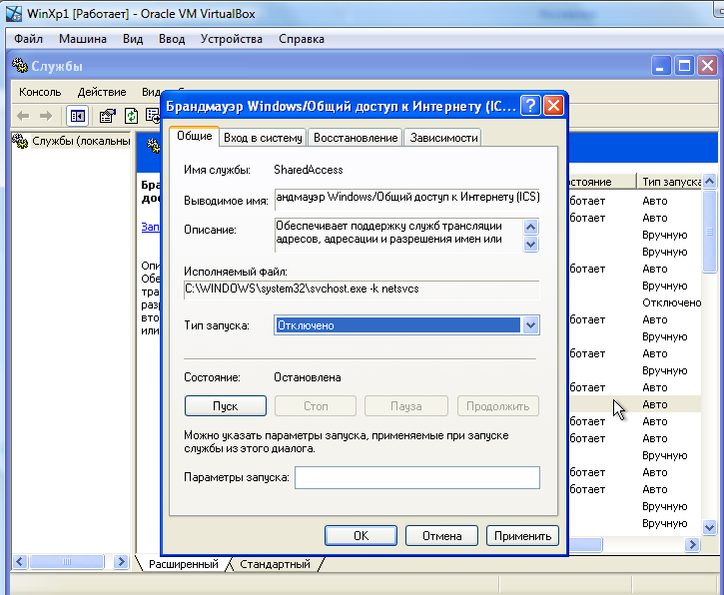
выбрать Отключено и нажать Применить;

Slide 28
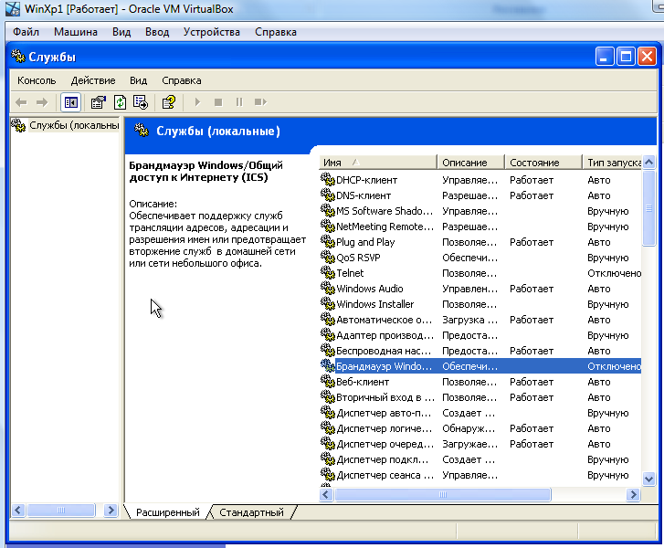
должно получиться вот это:

Slide 29
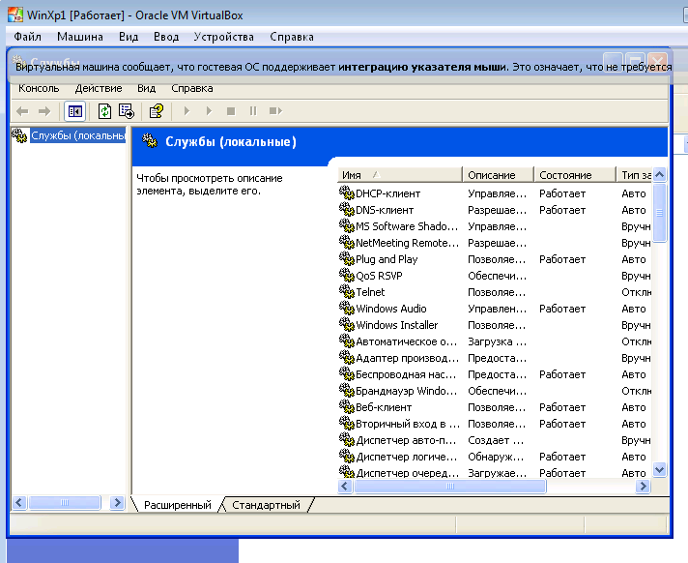
Аналогично остановить службу Автоматическое обновление.

Slide 30
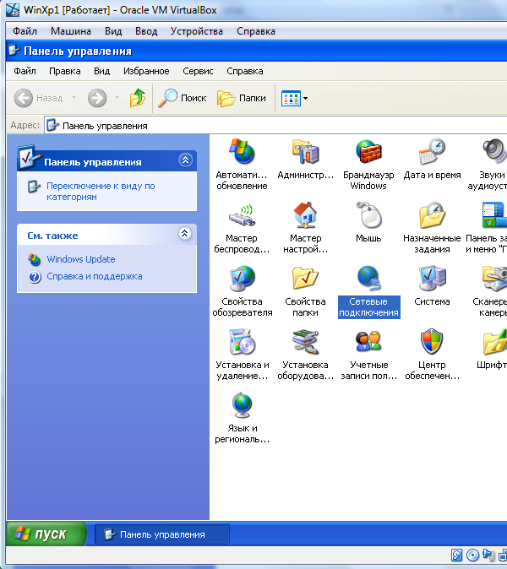
Задание №3. Установить на панель задач "значок сети"
В "Панели управления" дважды щелкнуть "Сетевые подключения"

Slide 31
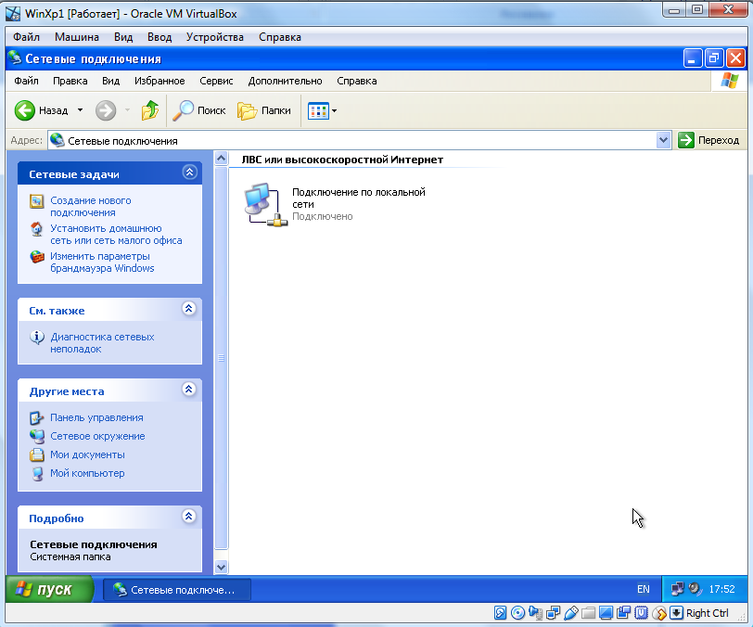
выбрать "Подключение по локальной сети"

Slide 32
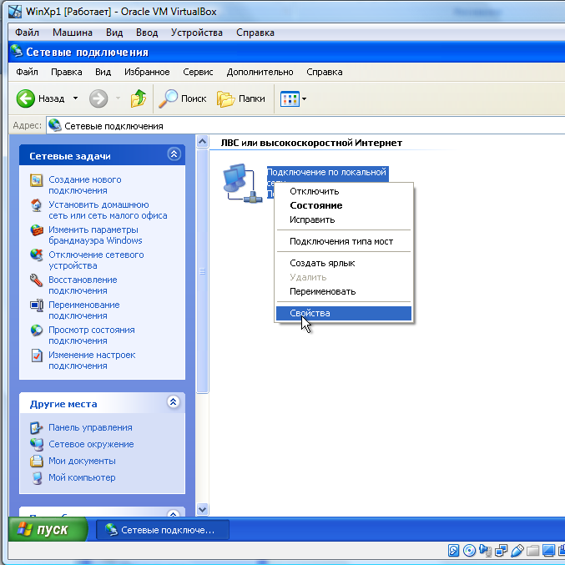
выбрать "Свойства"

Slide 33
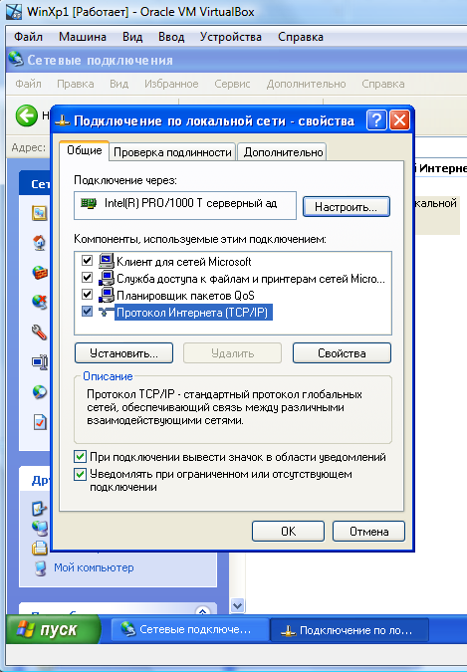
выбрать "Протокол Интернета(TCP/IP)";
пометить checkbox "При подключении вывести значок в области уведомлений"

Slide 34
должно получиться изображение значка сети

Slide 35
Сетевые настройки рабочей станции WinXP1
Цель изучения:
настраивать сетевой адаптер рабочей станции для статической адресации;
просматривать состояние сетевого адаптера рабочей станции;
выполнять исправление состояния сетевого адаптера рабочей станции;
включать/отключать сетевой адаптер;
проверять соединения между рабочими станциями в сети;
присоединять станцию к рабочей группе.

Slide 36
Задание №1. Настроить сетевой адаптер рабочей станции для статической адресации.
Для настройки сетевого адаптера при статической адресации необходимо задать (при использовании протокола TCP/IP v4.0) адрес сети, в которой будет рабочая станция, номер компьютера в этой сети и маску.
Рекомендуемая сеть и маска для неё:
сеть – 192.168.1.0
маска – 255.255.255.0
Настройки сетевого адаптера для WinXp1:
IP адрес – 192.168.1.2
маска – 255.255.255.0

Slide 37
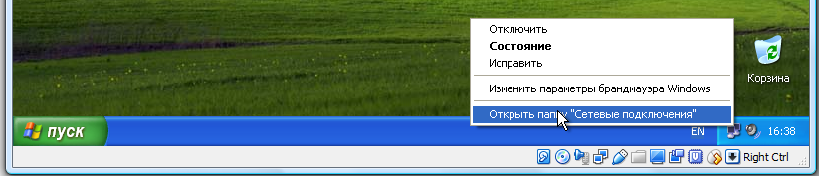
для настройки сетевого адаптера при статической адресации правый клик на значке "сеть":
выбрать "Открыть папку "Сетевые подключения" и правый клик;

Slide 38
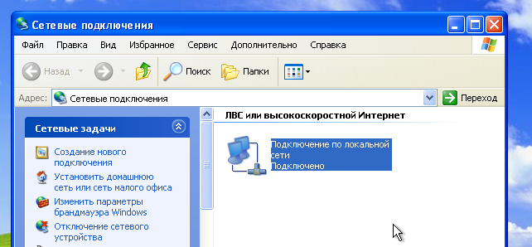
выбрать "Подключение по локальной сети";

Slide 39
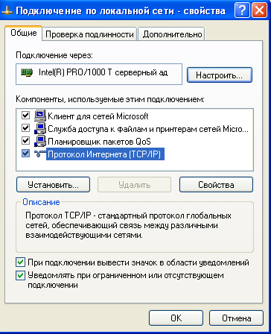
правый клик и выбрать "Свойства";
выбрать "Протокол Интернета (TCP/IP)" и нажать кнопку "Свойства";

Slide 40
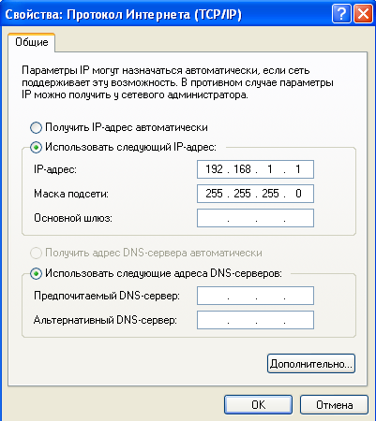
задать IP – адрес и маску подсети (скриншот для WinXp1), нажать ОК;
задать IP – адрес и маску подсети для WinXp2;

Slide 41
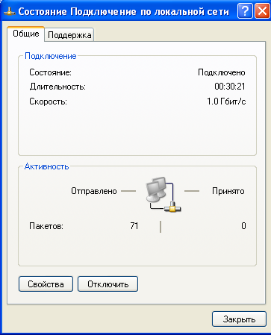
Задание №2. Просмотреть состояние сетевого адаптера рабочей станции
выбрать "Состояние" у "Подключение по локальной сети" и правый клик:
должны видеть, что отправляются пакеты с сетевого адаптера (число не равно 0).

Slide 42
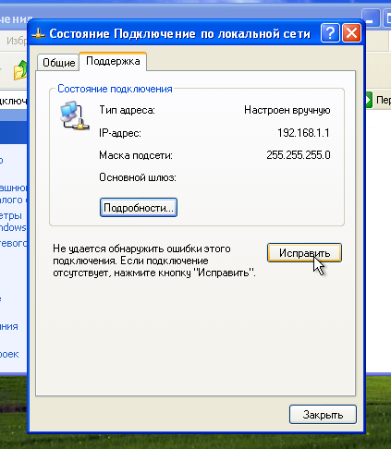
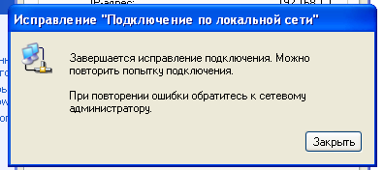
Задание №3. Выполнить исправление состояния сетевого адаптера рабочей станции:
на вкладке поддержка нажать кнопку "Исправить"
должны получить:

Slide 43
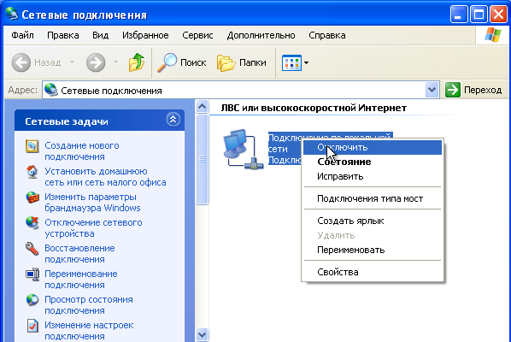
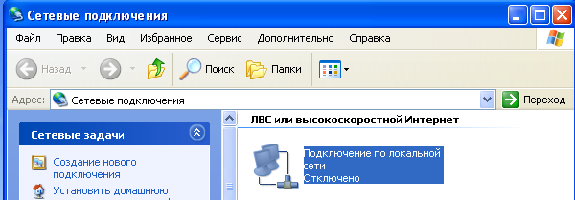
Задание №4. Отключить/включить сетевой адаптер:
в свойствах "Подключение локальной сети" выбрать "Отключить";
должны получить:

Slide 44
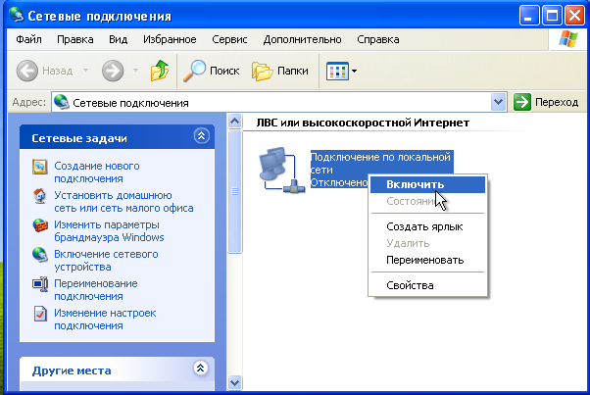
включить сетевой адаптер.

Slide 45
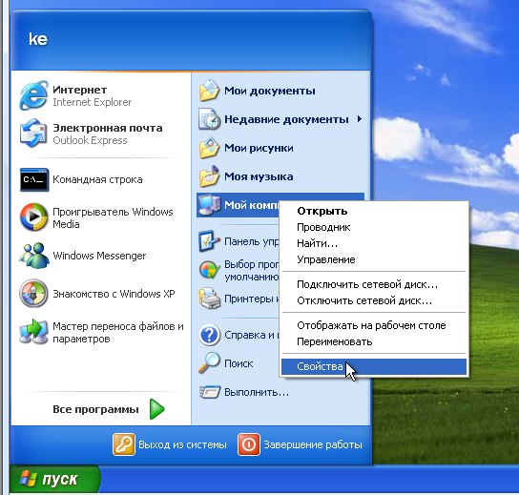
Задание №5. Присоединить станцию к рабочей группе.
Пуск -> Мой компьютер -> Свойства -> левый клик

Slide 46
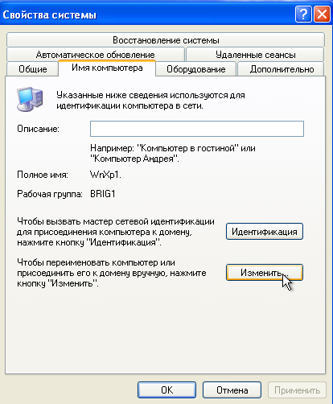
вкладка "Изменить" нажать кнопку "Изменить"

Slide 47
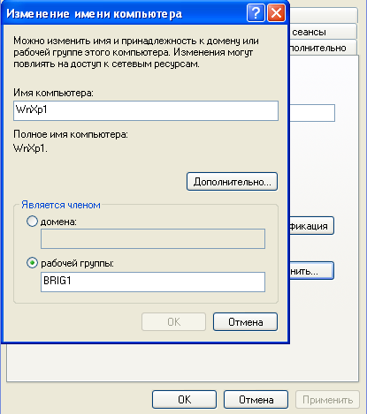
ввести имя рабочей группы по правилу BRIG[i], где i – номер бригады, для бригады №1 будет BRIG1;
нажать ОК;

Slide 48
перезагрузить компьютер;

Slide 49
Настройка брандмауэра WinXP1

Slide 50
Настройка брандмауэра WinXP1
Цель изучения:
научиться настраивать сетевой брандмауэр.
Брандмауэр (Firewall) это межсетевой экран между сетями, особенно нужен между LAN и WAN. Он представляет собой программный или программно-аппаратный элемент компьютерной сети, осуществляющий контроль и фильтрацию проходящего через него сетевого трафика в соответствии с заданными правилами.
Брандмауэр позволяет обеспечить безопасность рабочей станции путем ограничения трафика, который поступает от других компьютеров, и предоставления пользователю возможности контролировать локальные данные. Кроме того, брандмауэр защищает систему от несанкционированного подключения других пользователей и программ (в т. ч. вирусов и компьютерных червей).

Slide 51
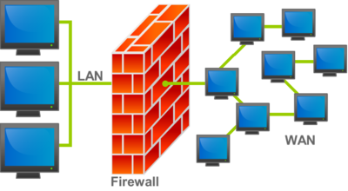
Брандмауэр можно представить себе в виде защитного барьера, на котором осуществляется проверка поступающих из Интернета или другой сети данных. В зависимости от настроенных параметров брандмауэр блокирует трафик или пропускает его на рабочую станцию. Брандмауэр Windows работает на всех сетевых интерфейсах станции.

Slide 52
Брандмауэр контролирует доступ по сети к каждой рабочей станции. Поэтому на начальном этапе создания локальной сети он был отключен на станциях. Но если станции локальной сети взаимодействуют со станциями и серверами другой сети, он должен быть включен и настроен.
Многие антивирусы (Касперский, DrWeb и др.) включают в себя брандмауэр. Тогда рекомендуется отключить брандмауэр Windows, чтобы не было дублирования их работы и не снижалась производительность станции.
Рассмотрим настройку брандмауэра операционной системы Windows.

Slide 53
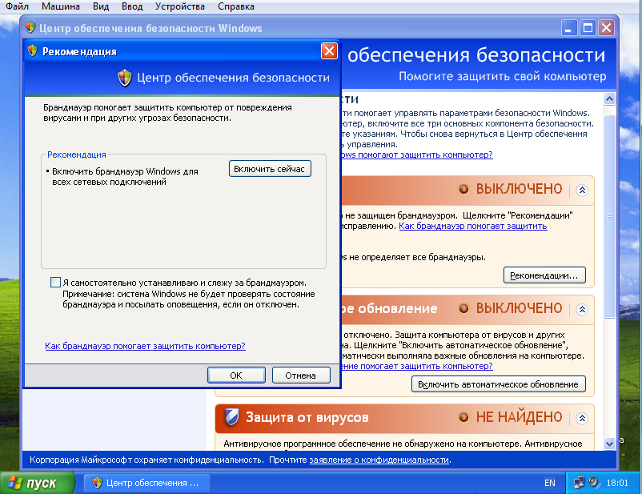
Чтобы настроить параметры брандмауэра Windows, выполните следующие действия на станции WinXp1.
выберите в меню Пуск пункт Выполнить, введите команду wscui.cpl и нажмите кнопку ОК;
нажмите Рекомендации->Включить сейчас.

Slide 54
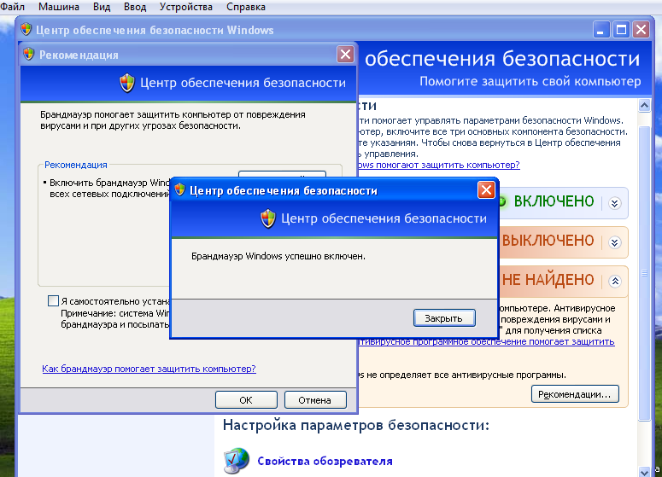

Slide 55
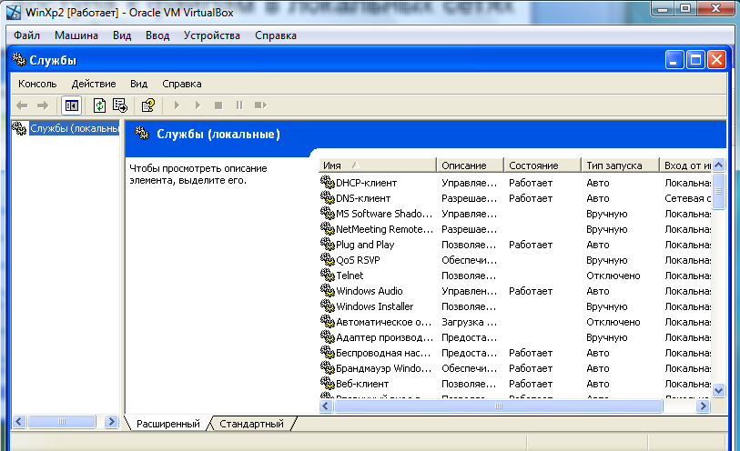
С использованием Панели управления, убедитесь, что брандмауэр включен.

Slide 56
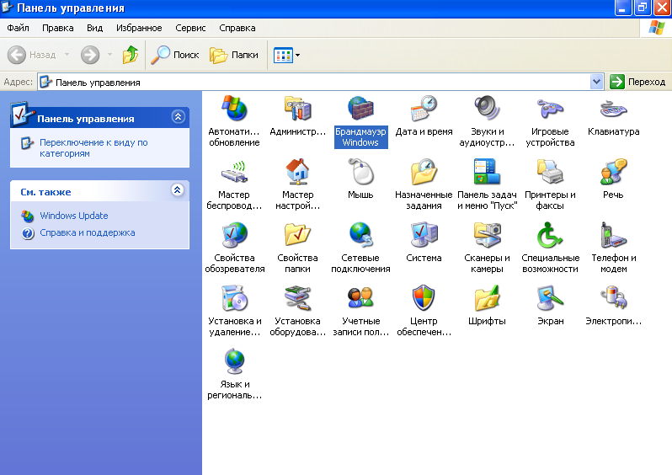
Запустите настройки брандмауэра (двойной левый клик).

Slide 57
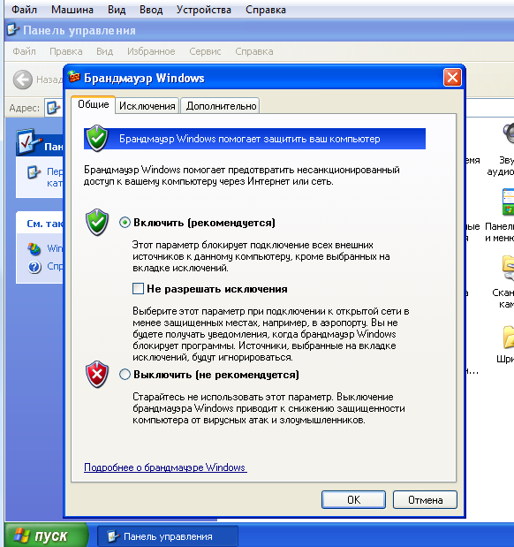
Вкладки управления брандмауэром.

Slide 58
Диалоговое окно Брандмауэр Windows содержит следующие вкладки:
Общие;
Исключения;
Дополнительно.

Slide 59
Вкладка Общие
На вкладке Общие расположены следующие элементы
управления: Включить (рекомендуется), Не разрешать исключения, Выключить (не рекомендуется).
Если установлен флажок Не разрешать исключения, брандмауэр Windows блокирует все запросы на подключение к компьютеру, включая запросы от программ и служб, перечисленных на вкладке Исключения. Кроме того, брандмауэр блокирует совместный доступ к файлам и принтерам, а также обнаружение сетевых устройств.

Slide 60
Использовать брандмауэр Windows в этом режиме целесообразно при подключении к сетям общего пользования, например сетям в гостиницах и аэропортах. Защита компьютера обеспечивается путем блокирования всех попыток установить к нему подключение.
Но брандмауэр Windows в режиме «Не разрешать исключения» позволяет просматривать веб-страницы, обмениваться сообщениями электронной почты или немедленными сообщениями (мессенджеры).

Slide 61
Вкладка Исключения
На вкладке Исключения можно создать исключение для порта или программы, чтобы разрешить получение определенных видов входящего трафика. Каждому исключению можно назначить область , где оно действует.
Для домашних и небольших офисных сетей рекомендуется ограничивать такую область пределами локальной сети. В этом случае установленные на компьютере программы доступны другим компьютерам в составе той же подсети, а трафик из удаленных сетей блокируется.

Slide 62
Вкладка Дополнительно
Вкладка Дополнительно служит для выполнения следующих действий:
настройка правил для подключений, которые применяются к каждому сетевому интерфейсу;
настройка параметров ведения журнала безопасности;
настройка глобальных правил для трафика по протоколу ICMP (Internet Control Message Protocol), который служит для передачи сведений об ошибках и состоянии;
восстановление параметров по умолчанию.

Slide 63
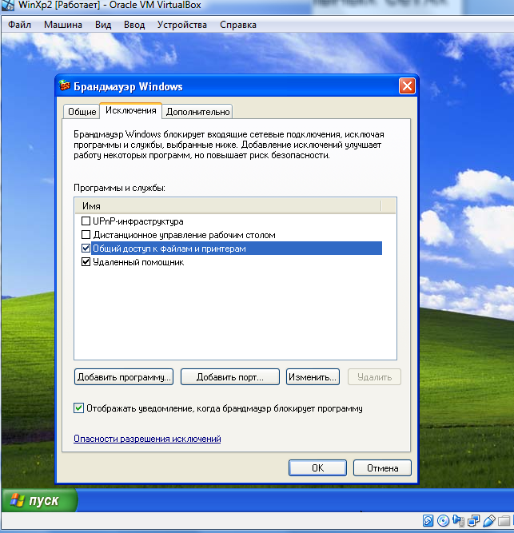
На вкладке Исключения разрешите Общий доступ к файлам и принтерам.

Slide 64
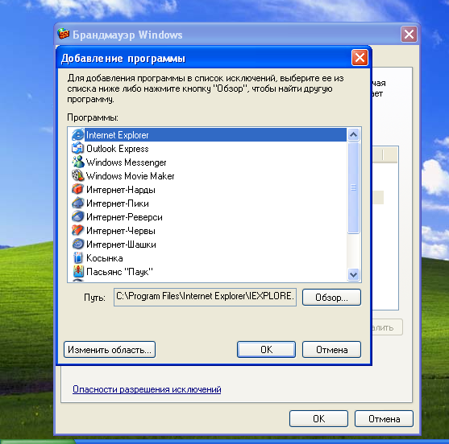
Добавьте в исключения Internet Explorer

Slide 65
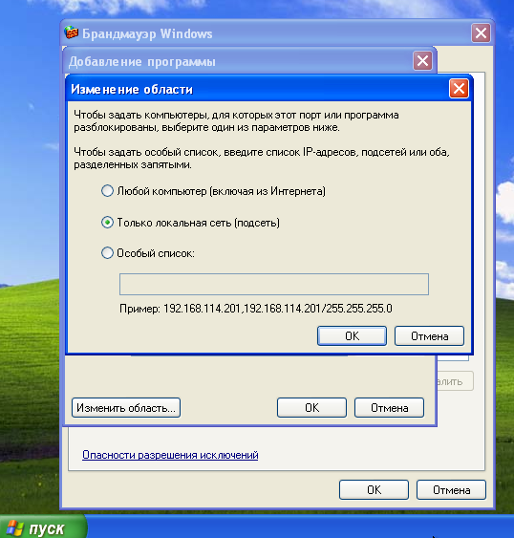
Установите область действия Только локальная сеть.

Slide 66
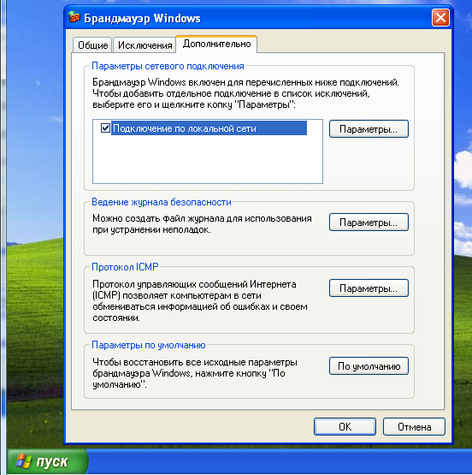
На вкладке Дополнительно отключите брандмауэр в локальной сети, убрав "галку".

Slide 67
Отчет по лабораторной работе отдельно для каждого студента бригады состоит в выполнении им одного или нескольких пунктов задания (по указанию преподавателя).
Если задание выполнено, то работа засчитывается, иначе нет.

